Slide 1


Машинное обучение

Slide 2


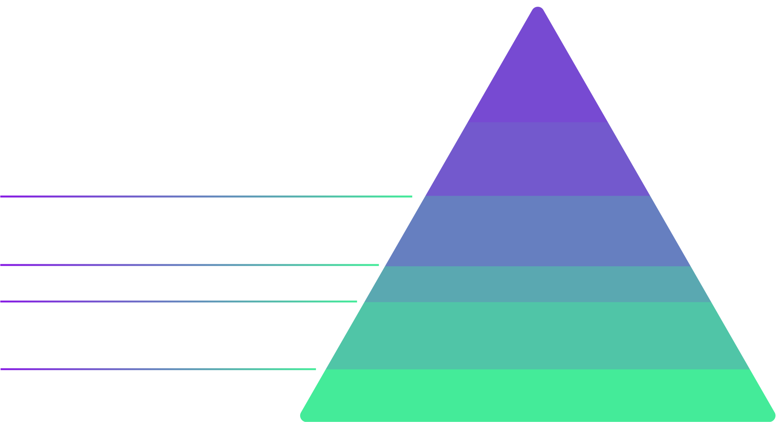
DATA-DRIVEN ПОДХОД
ИИ, ГЛУБОКОЕ ОБУЧЕНИЕ
ИЕРАРХИЯ ПОТРЕБНОСТЕЙ
ДЛЯ DATA-DRIVEN ПОДХОДА
A/B ТЕСТИРОВАНИЕ, ЭКСПЕРИМЕНТЫ,
КЛАССИЧЕСКИЙ ML
Обучение / Оптимизация
АНАЛИТИКА, МЕТРИКИ, СЕГМЕНТАЦИЯ, АГРЕГИРОВАНИЕ, ГЕНЕРАЦИЯ ПРИЗНАКОВ
Агрегация / Разметка
Исследование / Преобразования
ОЧИСТКА, ОБНАРУЖЕНИЕ АНОМАЛИЙ
НАДЕЖНОЕ ПОСТУПЛЕНИЕ ДАННЫХ,
ИНФРАСТРУКТУРА, ХРАНЕНИЕ СТРУКТУРИРО-
ВАННЫХ И НЕСТРУКТУРИРОВАННЫХ ДАННЫХ
Перемещение / Сохранение
Сбор
ЛОГИРОВАНИЕ, СЕНСОРЫ,
ВНЕШНИЕ ДАННЫЕ, ПОЛЬЗОВАТЕЛЬСКИЕ ДАННЫЕ

Slide 3





ПРЕДИКТИВНЫЙ АНАЛИЗ
ПРЕДСКАЗАТЕЛЬНАЯ АНАЛИТИКА —
класс методов анализа данных, концентрирующийся на прогнозировании будущего поведения объектов и субъектов с целью принятия оптимальных решений 3
СБОР ДАННЫХ
ОСНОВНЫЕ КОМПОНЕНТЫ
ПРЕДИКТИВНОЙ АНАЛИТИКИ
ИССЛЕДОВАТЕЛЬСКИЙ АНАЛИЗ ДАННЫХ
ПРЕДИКТИВНОЕ МОДЕЛИРОВАНИЕ

Slide 4
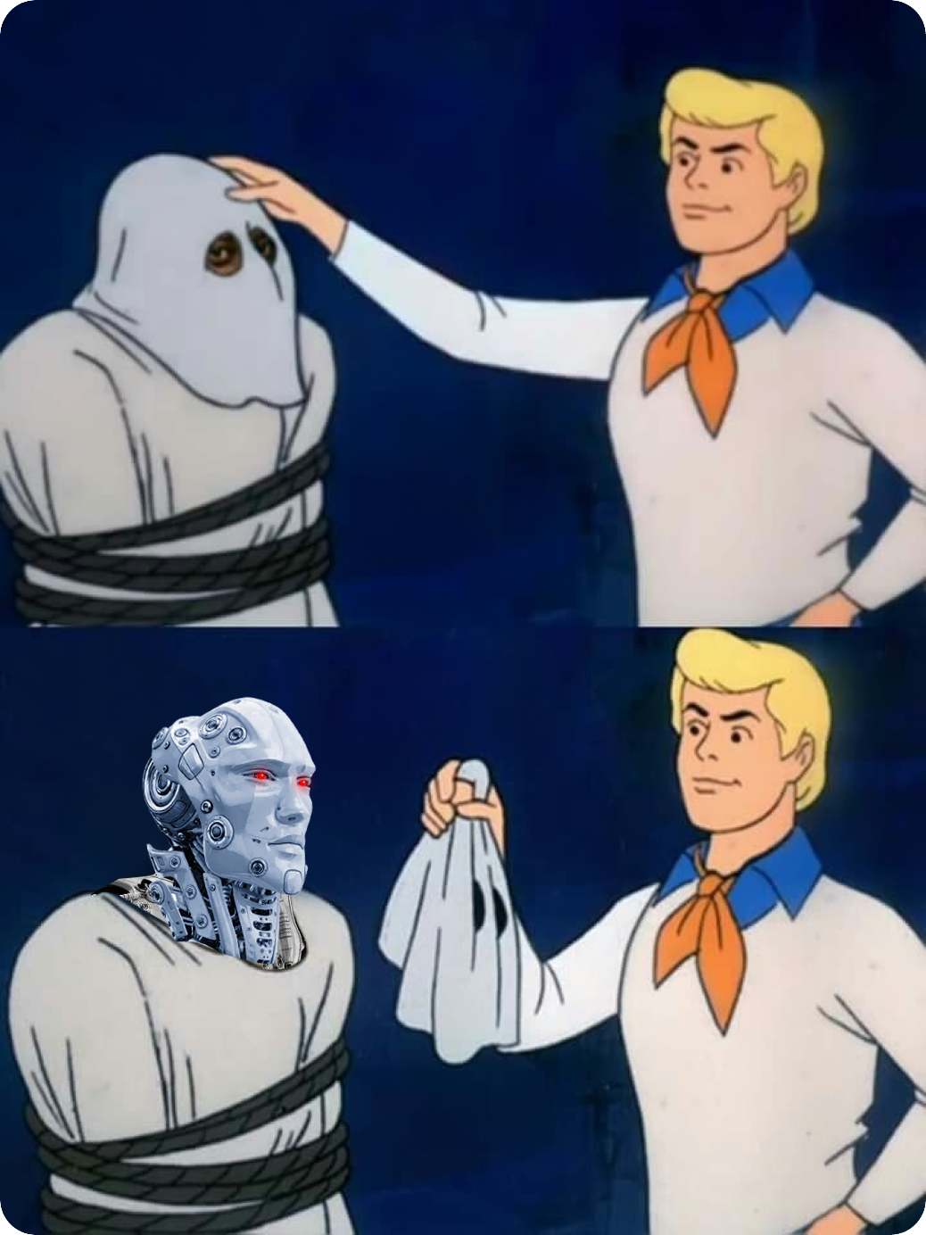


ПРЕДИКТИВНЫЙ АНАЛИЗ
ПРЕДИКТИВНЫЙ АНАЛИЗ
МАШИННОЕ ОБУЧЕНИЕ

Slide 5


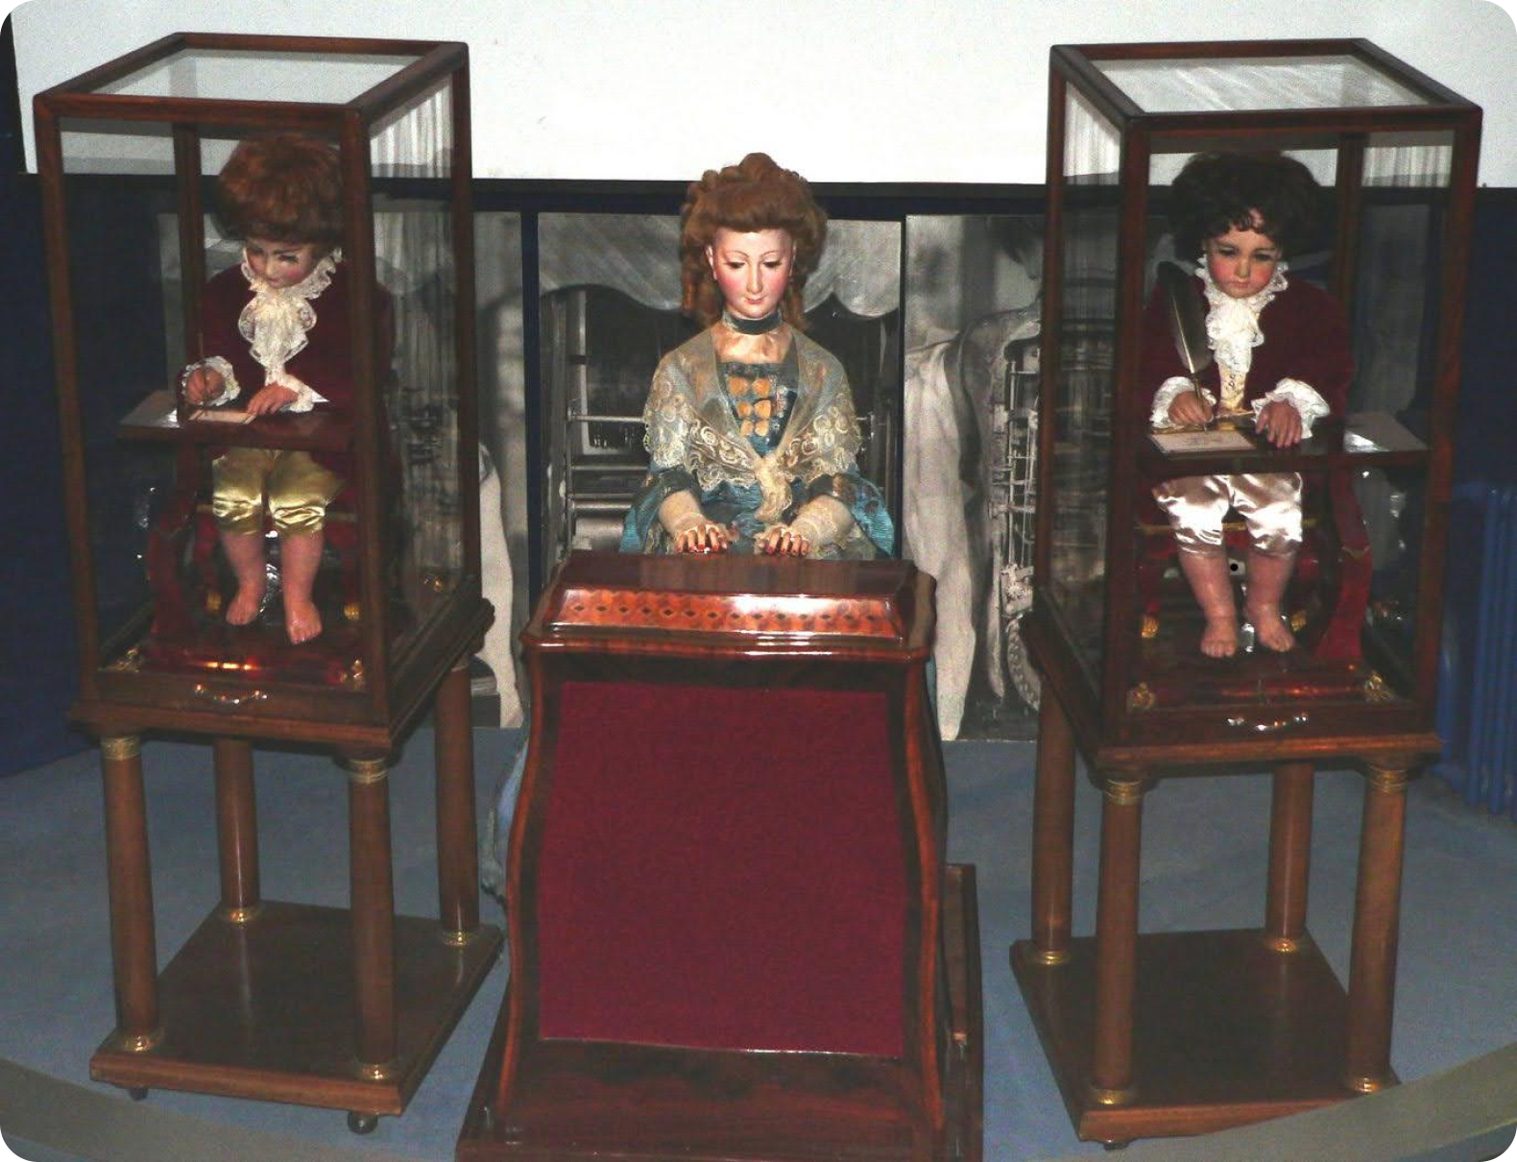
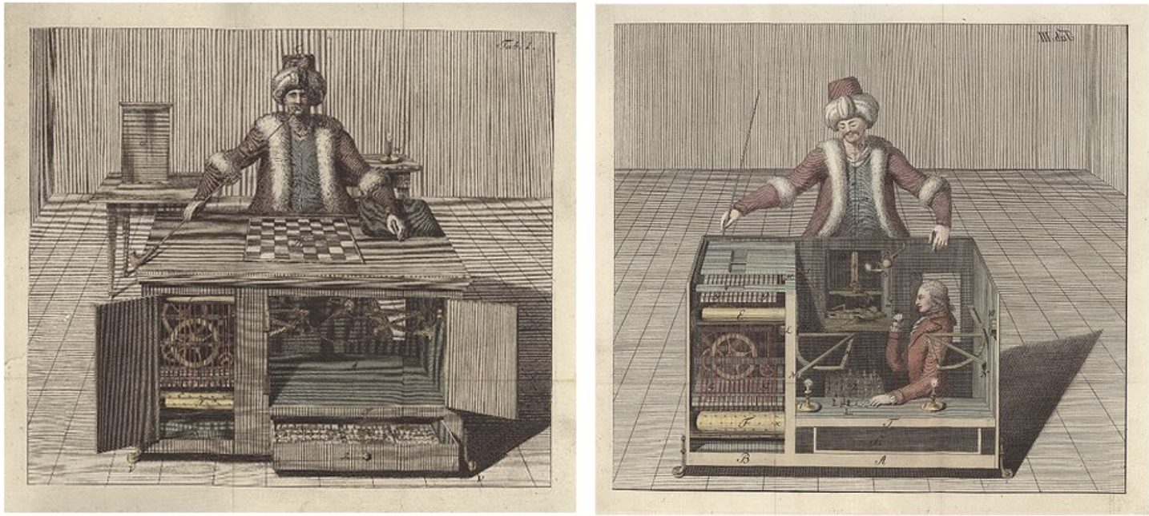
ИСКУССТВЕННЫЙ ИНТЕЛЛЕКТ
АВТОМАТОНЫ ЖАКЕ-ДРО
АВТОМАТОН «ТУРОК»

Slide 6

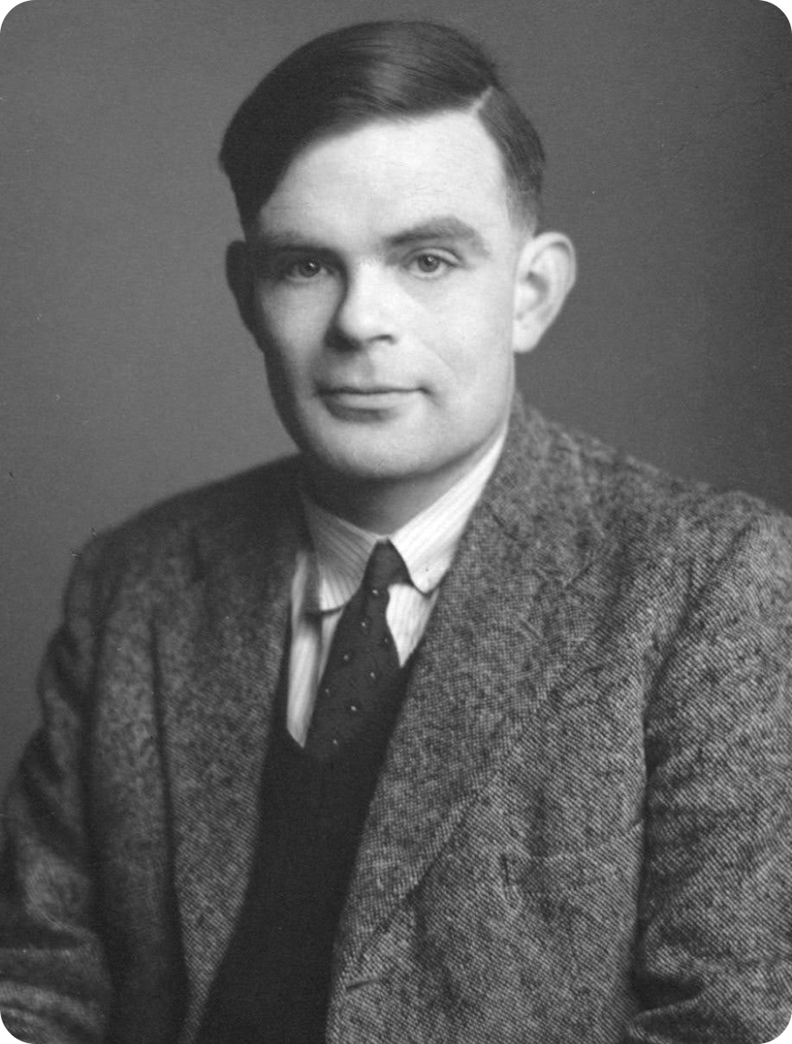
ТЕСТ ТЬЮРИНГА
AI как наука начался с теста Тьюринга (1950)

Slide 7







ТЕСТ ТЬЮРИНГА
Компьютер должен успешно выдать себя за человека в (письменном) диалоге между судьёй, человеком и компьютером.
?

Slide 8

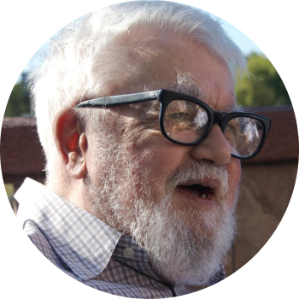
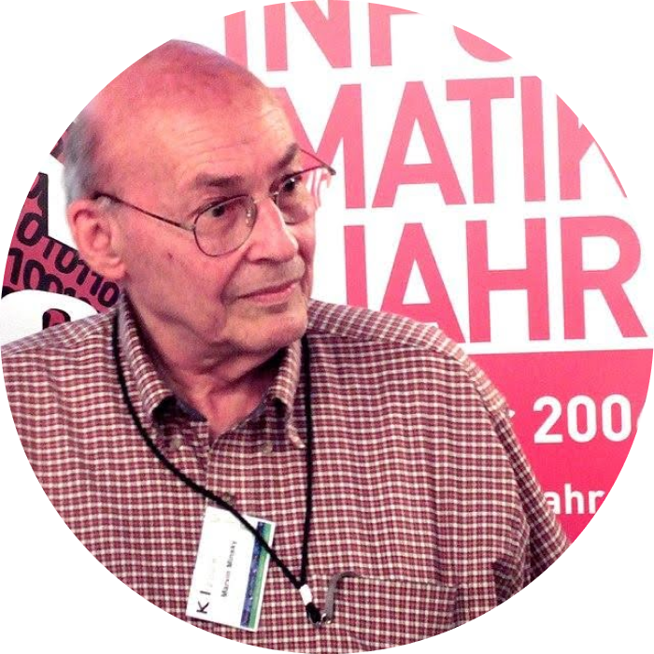
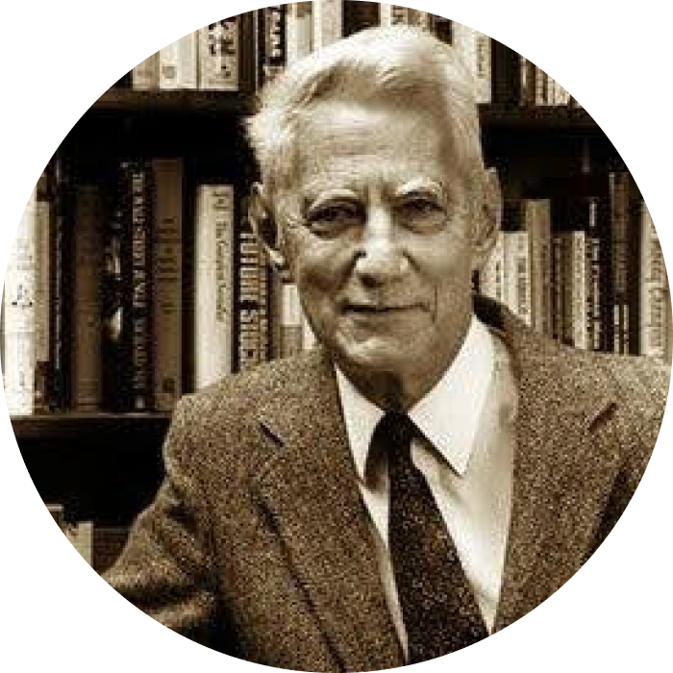
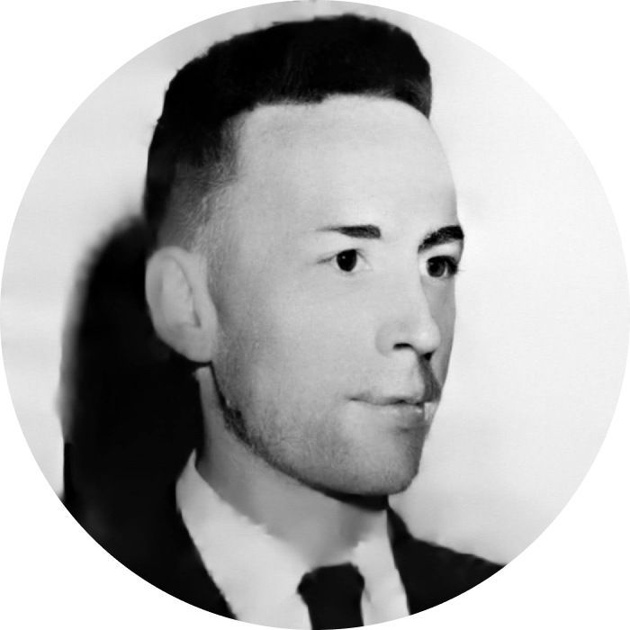
ДАРТМУТСКИЙ СЕМИНАР
Термин AI и формулировки основных задач появились в 1956 году на семинаре в Дартмуте
ДЖОН МАККАРТИ
МАРВИН МИНСКИ
КЛОД ШЕННОН
НАТАНИЭЛЬ РОЧЕСТЕР

Slide 9


ДАРТМУТСКИЙ СЕМИНАР
ЗДЕСЬ УЖЕ ОЧЕВИДНО, СКОЛЬКО ВСЕГО НАДО, ЧТОБЫ СДЕЛАТЬ AI:
Обработка естественного языка. Представление знаний. Выводы из полученных знаний. Обучение на опыте.

Slide 10


1970-Е: KNOWLEDGE-BASED SYSTEMS
СУТЬ: накопить достаточный набор правил и знаний о предметной области, чтобы затем делать выводы.
ПЕРВЫЙ УСПЕХ: MYCIN — диагностика инфекций крови:
около 450 правил
результаты, как у опытного врача и существенно лучше, чем у начинающих врачей

Slide 11

1980-Е: КОММЕРЧЕСКИЕ ПРИМЕНЕНИЯ; AI-ИНДУСТРИЯ
Началось внедрение
Первый AI-отдел появился в компании DEC (Digital Equipment Corporation)
Утверждается, что к 1986 году он экономил DEC $10 млн в год
Бум закончился к концу 80-х, когда многие компании не смогли оправдать завышенных ожиданий

Slide 12



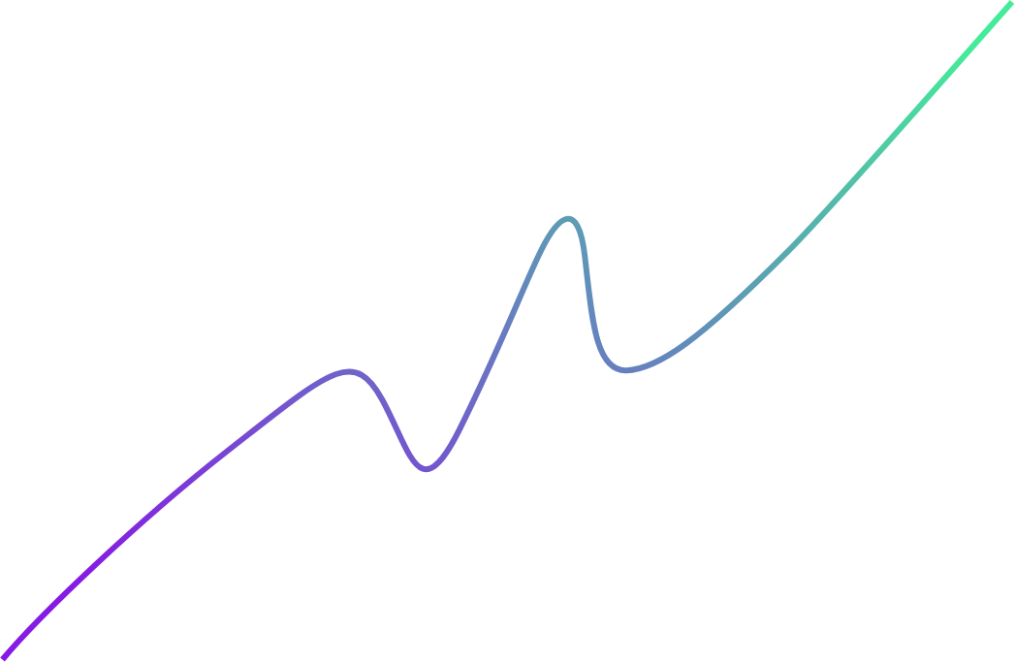
AI TIMELINE
Популярность
Взрывной рост
Новые надежды
Раздутый хайп
Зима ИИ II
Зима ИИ I
Зарождение
1950
1950
1956
1956
1974
1974
1980
1980
1987
1987
1993
1993
Года

Slide 13



AI = ML?
Основная задача машинного обучения — как можно более точно восстановить скрытую закономерность в данных
ИСКУССТВЕННЫЙ ИНТЕЛЛЕКТ
МАШИННОЕ
ОБУЧЕНИЕ

Slide 14

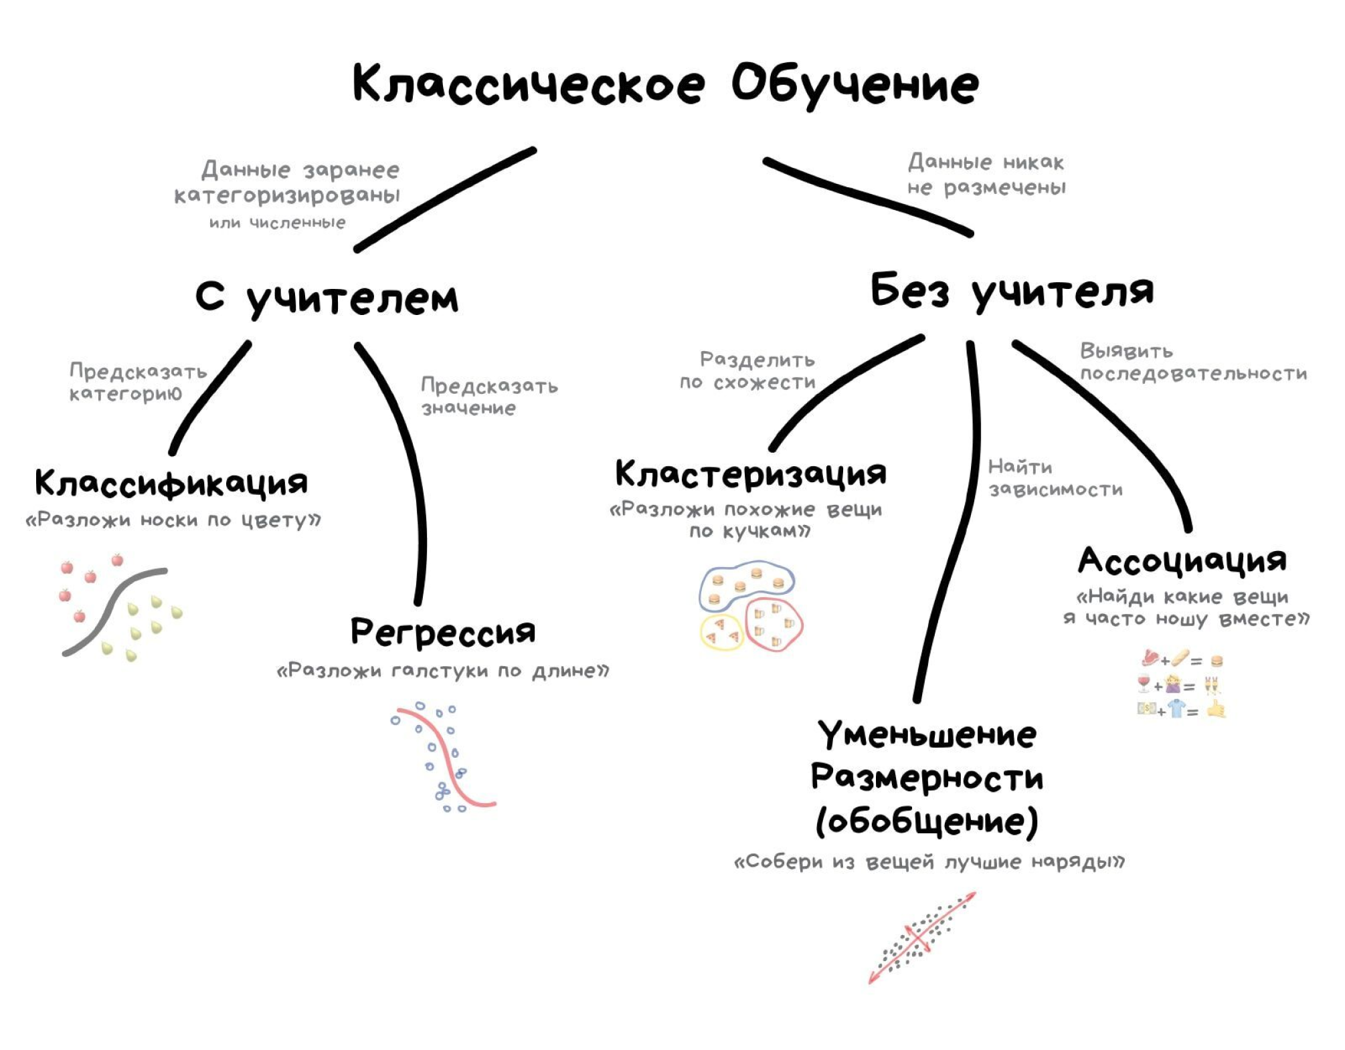
ОБУЧЕНИЕ МОДЕЛИ
Источник: https://vas3k.ru/blog/machine_learning/

Slide 15
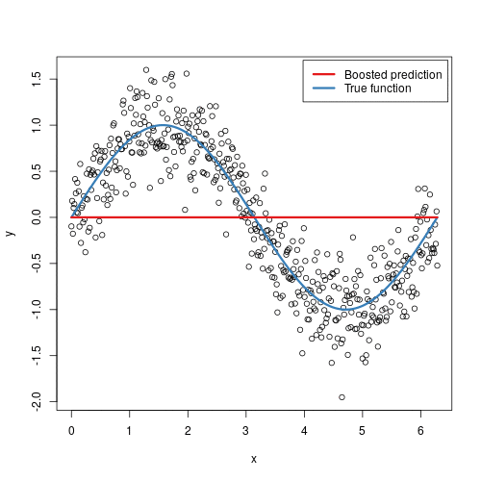
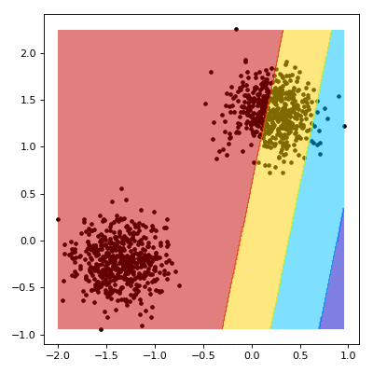

ВИЗУАЛИЗАЦИЯ РАБОТЫ НЕКОТОРЫХ АЛГОРИТМОВ ML
Решение задачи регрессии при помощи градиентного бустинга
Решение задачи классификации при помощи метода опорных векторов
Решение задачи кластеризации при помощи метода KMeans

Slide 16
ОБУЧЕНИЕ МОДЕЛИ
ПРОБЛЕМА: Как понять, хорошо алгоритм справляется со своей задачей или нет?
В целом, что такое хорошо, а что такое плохо в контексте ML? Как объяснить это компьютеру?

Slide 17
В задачах регрессии (предсказания вещественного отклика) и классификации (предсказания вероятностей классов) хотя бы для части данных обычно известен ответ.
Алгоритм пытается минимизировать т.н. функцию ошибок на размеченных данных.

Slide 18





БАЗОВЫЕ КОНЦЕПЦИИ
МОДЕЛЬ
ОБЪЕКТЫ (X)
ПРЕДСКАЗАНИЯ
ПАРАМЕТРЫ

Slide 19







БАЗОВЫЕ КОНЦЕПЦИИ
МОДЕЛЬ
МОДЕЛЬ
МОДЕЛЬ
ПАРАМЕТР 1
ПАРАМЕТР 2
ОБЪЕКТЫ (X)
ПРЕДСКАЗАНИЯ
ПАРАМЕТРЫ
МОДЕЛЬ
МОДЕЛЬ
ПАРАМЕТР 3
ПАРАМЕТР n
А — СЕМЕЙСТВО МОДЕЛЕЙ

Slide 20


БАЗОВЫЕ КОНЦЕПЦИИ
МОДЕЛЬ
ОБЪЕКТЫ (X)
ПРЕДСКАЗАНИЯ
ПАРАМЕТРЫ
ФУНКЦИЯ
ПОТЕРЬ
ПРЕДСКАЗАНИЯ
Q(A, X) – ОШИБКИ МОДЕЛИ
A(X) НА ГРУППЕ ОБЪЕКТОВ X

Slide 21



ФУНКЦИЯ ПОТЕРЬ
Необходимо придумать некое правило для оценки качества предсказания – функцию потерь. Функция потерь должна нам показывать, насколько хорошо мы сейчас решаем нашу задачу.
В качестве примера для регрессии можно рассмотреть популярную функцию потерь MSE – средний квадрат ошибки.
Целевые значения
Результат работы сети

Slide 22

ПРИМЕР
Игрок — ML алгоритм
Обучаемый параметр — сила удара
Функция ошибки — то, на сколько игрок промахнулся по лунке
АЛГОРИТМ ПОДБОРА ПАРАМЕТРА — ЭТО МЫ!

Slide 23
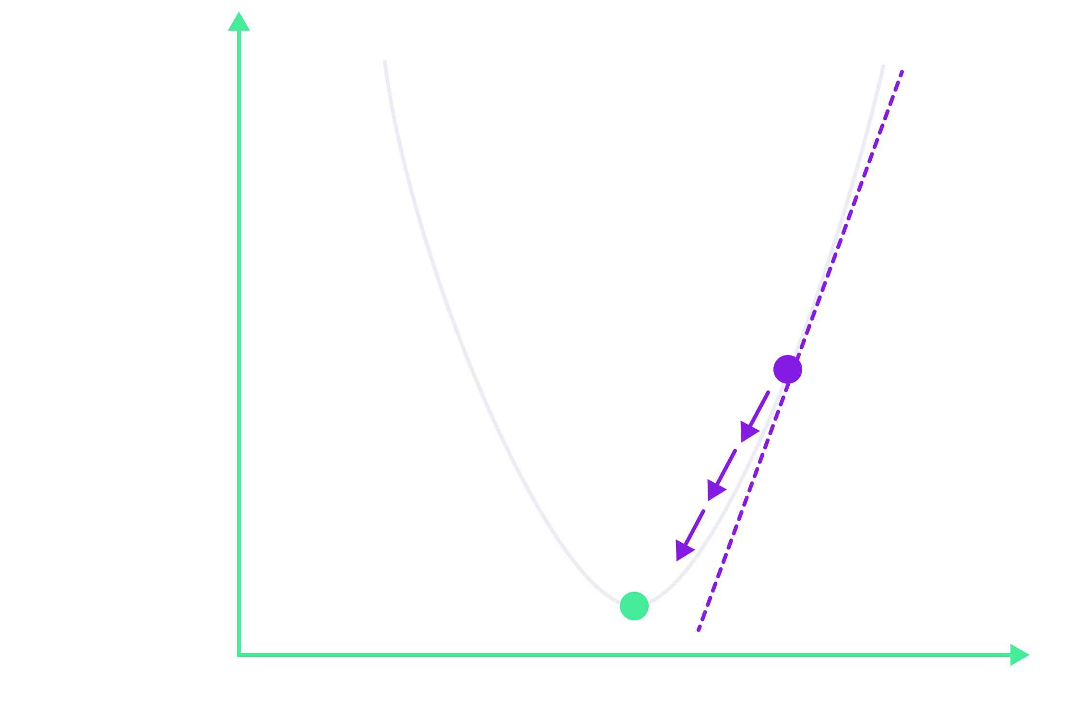

ФУНКЦИЯ ОШИБОК
Loss (Ошибка)
∂loss (w)
gradient =
∂w
Initial Weight
Global Minimum
Weight (Parameter)

Slide 24


ФУНКЦИЯ ОШИБОК

Slide 25

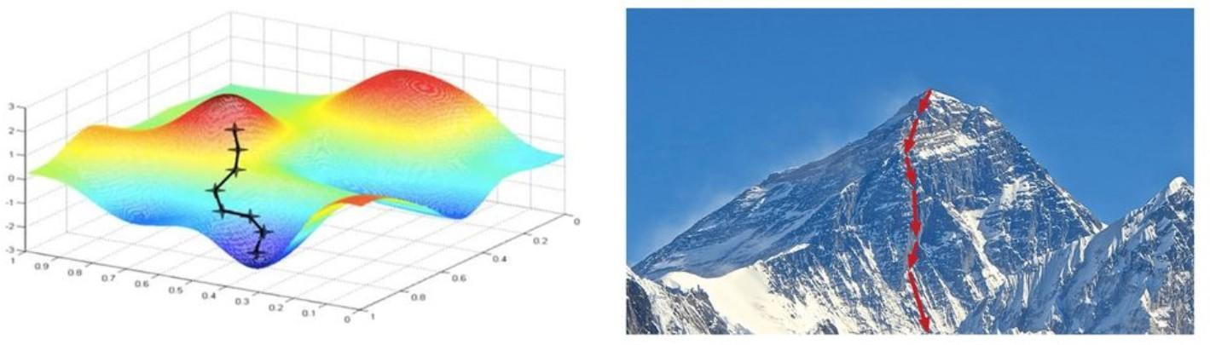
БАЗОВЫЕ КОНЦЕПЦИИ

Slide 26
СХЕМА ОБУЧЕНИЯ ML-АЛГОРИТМОВ
ПОКА ОШИБКА УМЕНЬШАЕТСЯ:
Сделать предсказания на обучающей выборке
Посчитать функцию ошибок
Обновить параметры модели так, чтобы минимизировать функцию ошибок

Slide 27

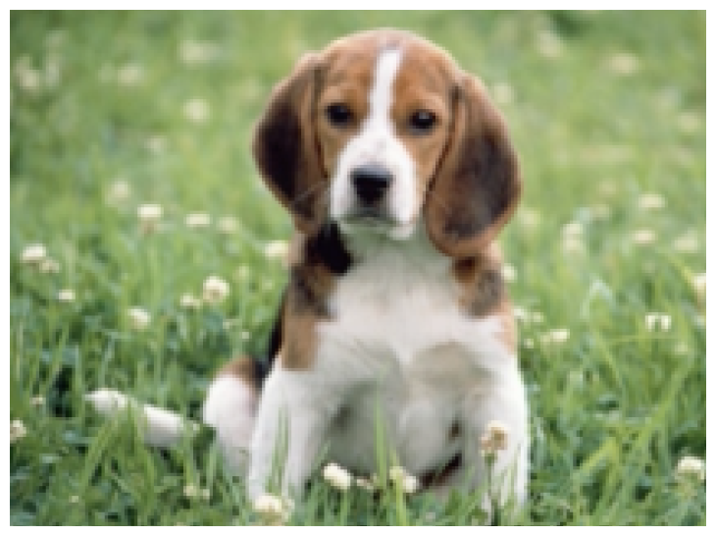





ОТ КОНСТРУИРОВАНИЯ ПРИЗНАКОВ ДО КОНСТРУИРОВАНИЯ АРХИТЕКТУР
КЛАССИЧЕСКОЕ МАШИННОЕ ОБУЧЕНИЕ
ОБЪЕКТЫ (X)
КОНСТРУИРУЕМЫЕ ПРИЗНАКИ
КЛАССИФИКАТОР
(SVM/XGBoost/etc)
LIFETIME_OTA_1M
LIFETIME_IPTV_1M
LIFETIME_TP_IPTV_1M
910
421
1231
3031
32143
NAN
123
0
123

Slide 28

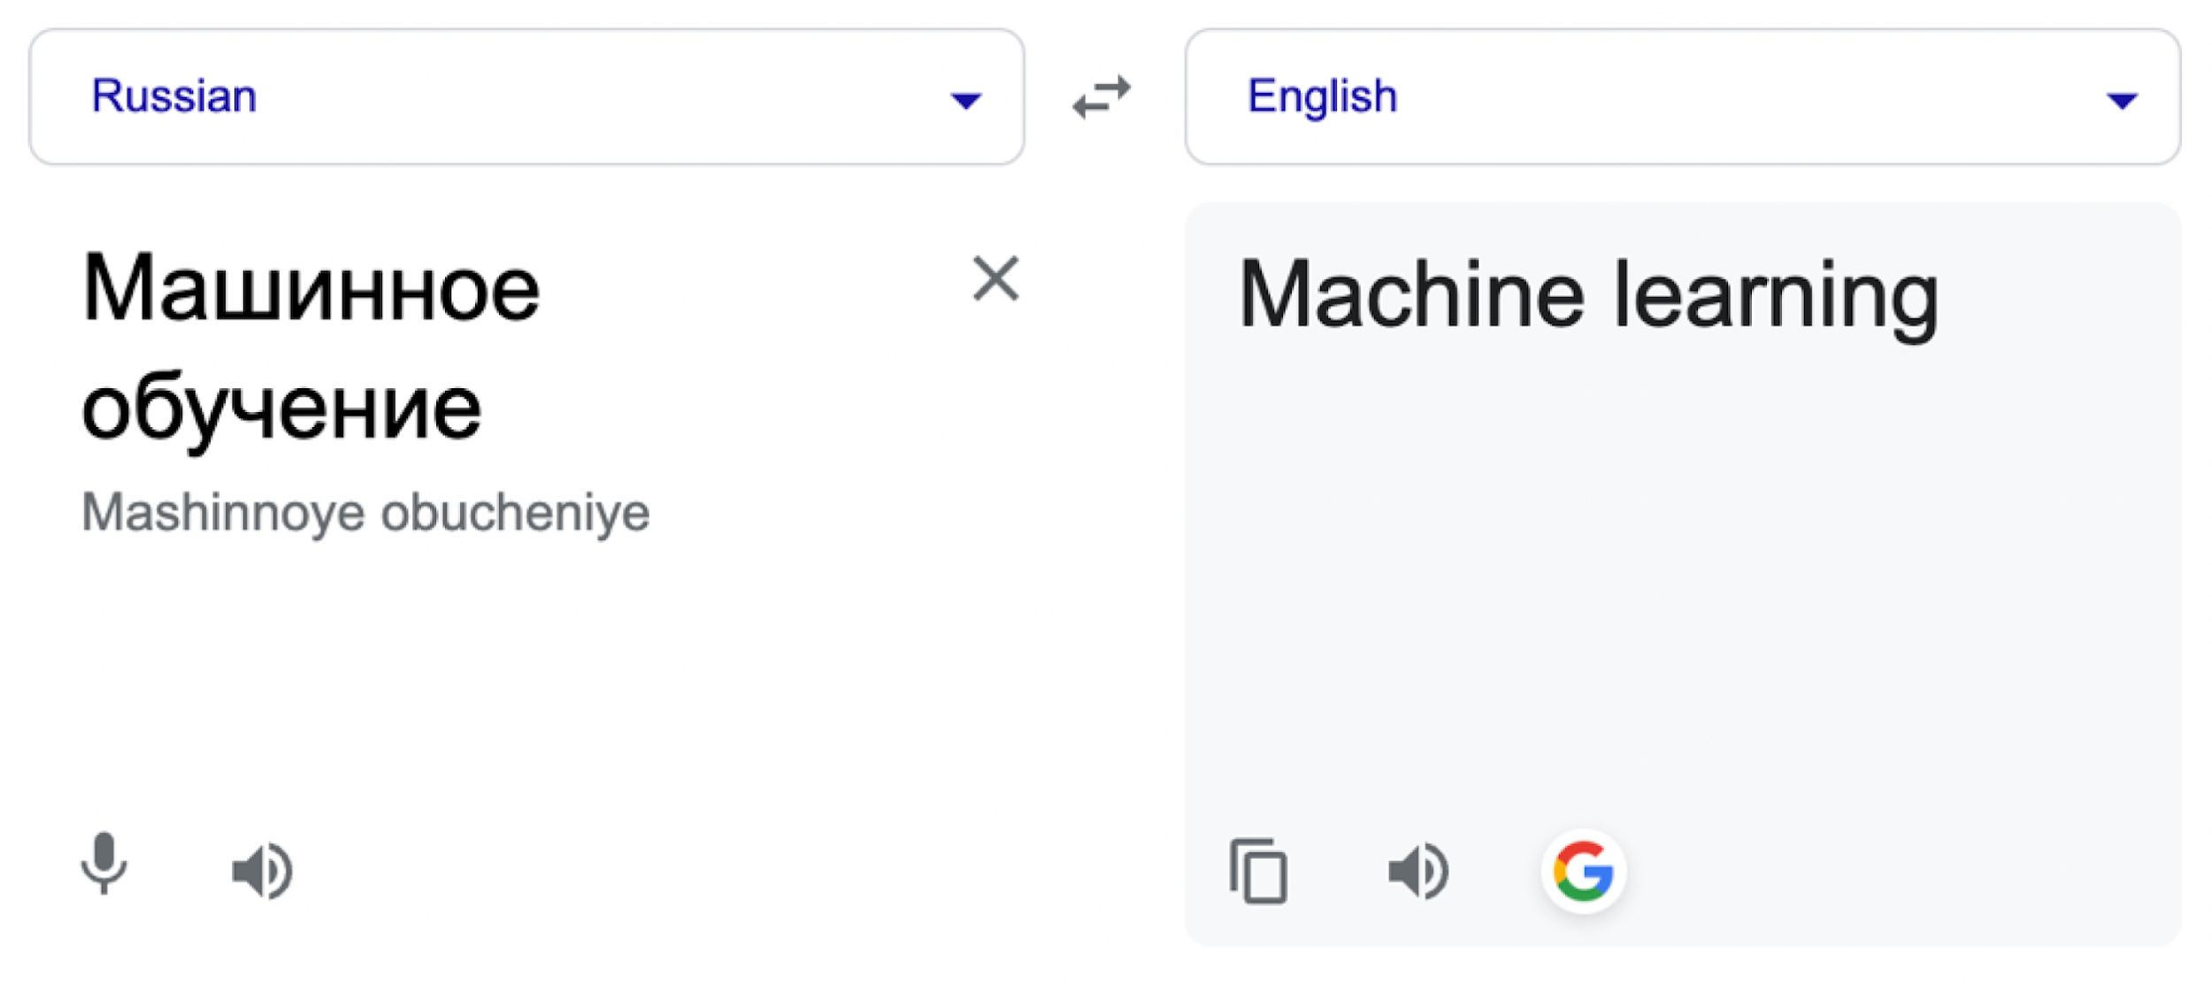
ПРЕДСТАВИМ ЗАДАЧУ МАШИННОГО ПЕРЕВОДА

Slide 29
МАШИННЫЙ ПЕРЕВОД, ОСНОВАННЫЙ НА ПРАВИЛАХ
Перевод по словам
Грамматические правила

Slide 30

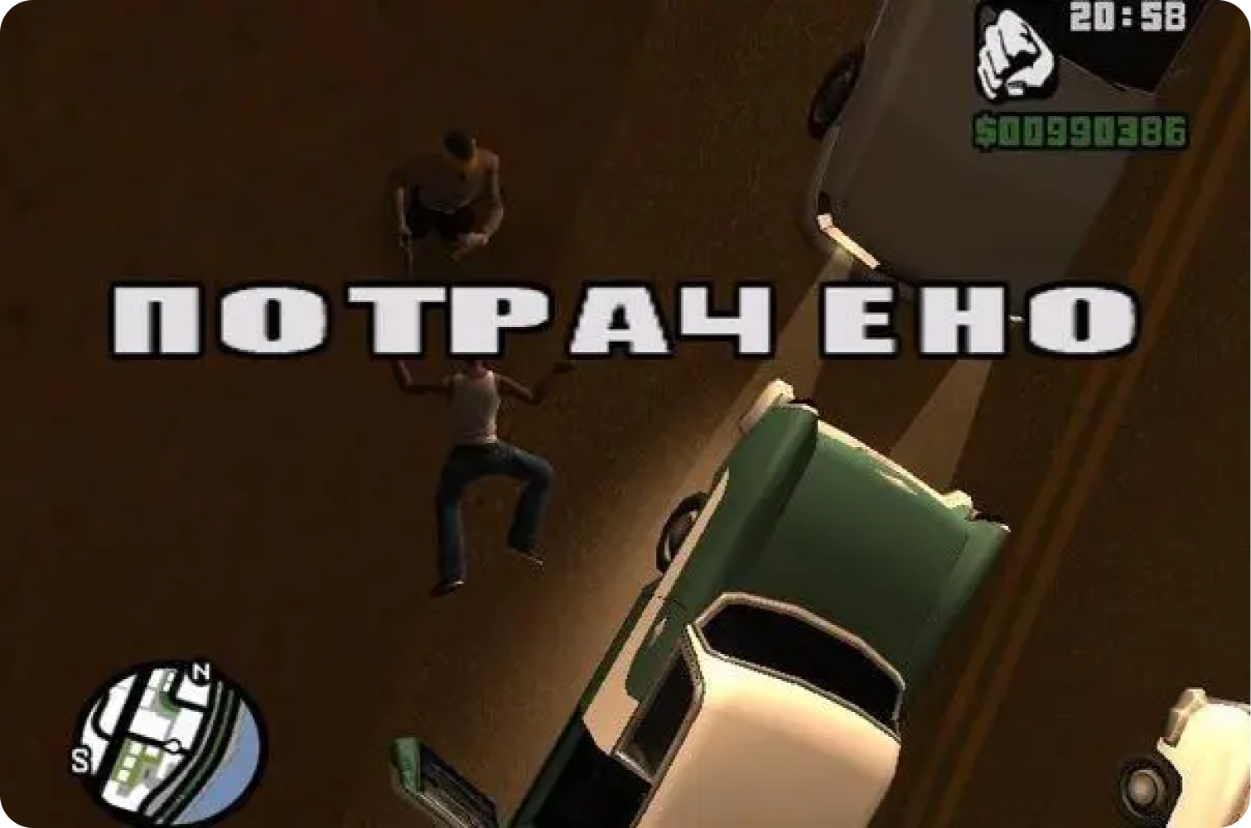

МАШИННЫЙ ПЕРЕВОД, ОСНОВАННЫЙ НА ПРАВИЛАХ
Перевод по словам
Грамматические правила

Slide 31

МАШИННЫЙ ПЕРЕВОД, ОСНОВАННЫЙ НА ПРАВИЛАХ
Как-то в полночь, в час угрюмый, утомившись от раздумий,
Задремал я над страницей фолианта одного, И очнулся вдруг от звука, будто кто-то вдруг застукал,
Будто глухо так застукал в двери дома моего.
«Гость, — сказал я, — там стучится в двери дома моего,
Гость — и больше ничего».
Once upon a midnight dreary, while I pondered, weak and weary,
Over many a quaint and curious volume of forgotten lore —
While I nodded, nearly napping, suddenly there came a tapping,
As of some one gently rapping, rapping at my chamber door
«This some visiter», I muttered, «tapping at my chamber door — Only this and nothing more.»
ЭДГАР АЛЛАН ПО. ВОРОН,
EDGAR ALLAN POE. THE RAVEN
ПЕРЕВОД М.А. ЗЕНКЕВИЧ

Slide 32
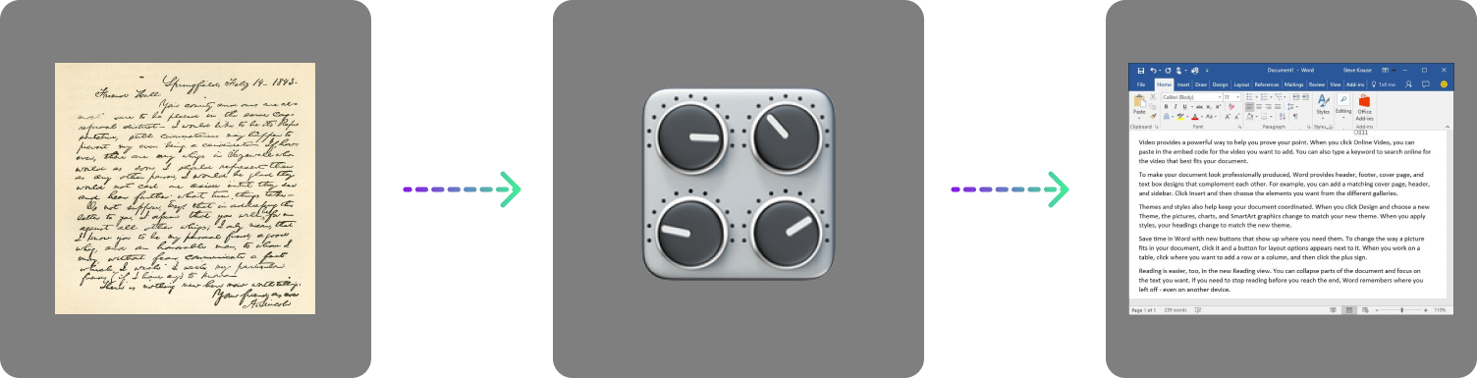
МАШИННЫЙ ПЕРЕВОД, ОСНОВАННЫЙ НА ПРАВИЛАХ

Slide 33

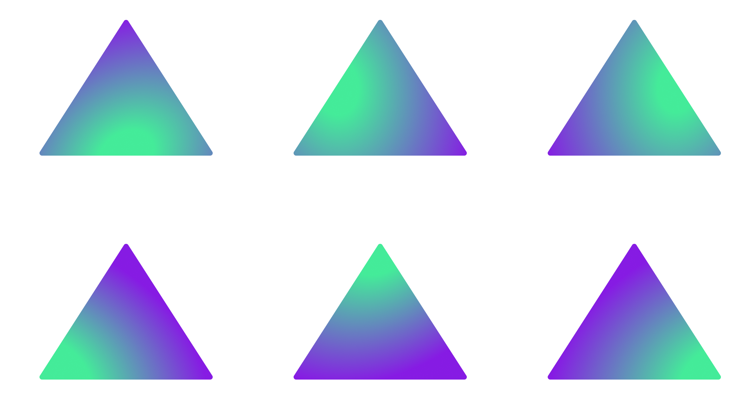
ДОСПЕЦИАЛИЗАЦИИ
BUSINESS
BUSINESS
BUSINESS
MATH
DEV
MATH
DEV
MATH
DEV
ML ENGINEER
DATA ANALYST
DATA ENGINEER
BUSINESS
BUSINESS
BUSINESS
MATH
DEV
MATH
DEV
MATH
DEV
ML RESEARCHER
ANALYST
DEVOPS

